Slide 1

KIỂM TRA
BÀI CŨ

Slide 2
KIỂM TRA BÀI CŨ
Hoµn thµnh c¸c PTHH sau:
ĐÁP ÁN
dd muối + Kim loại Muối mới + KL mới
a
CuSO₄
+
Fe
FeSO₄
+
Cu
Muối + Axit Muối mới + Axit mới
b
CaCO₃
+
2HCl
CaCl₂
+
H₂O + CO₂
dd muối + dd Bazơ muối mới + Bazơ mới
c
MgCl₂
+
2NaOH
2NaCl
+
Mg(OH)₂
dd muối + dd muối 2 muối mới
d
BaCl₂
+
ZnSO₄
BaSO₄
+
ZnCl₂
Muối bị nhiệt phân hủy Nhiều sp khác nhau
e
2KMnO₄
K₂MnO₄ + MnO₂ + O₂

Slide 3

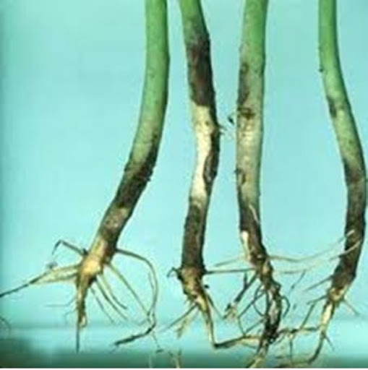

A
Một buổi sáng nọ, ba bác nông dân ngồi nói chuyện với nhau về tình hình cây trồng của gia đình mình. Bác A buồn vì các loại củ quả của mình màu sắc kém, nhỏ, bán không được giá như hàng xóm. Bác B thì lo lắng vì đám lúa còi cọc, chậm lớn. Còn bác C thì phàn nàn vì bộ rễ của cây yếu, phát triển kém. Đóng vai người bán phân bón hóa học, em hãy tư vấn giúp ba bác nông dân nên sử dụng loại nào để cây trồng sinh trưởng phát triển tốt.
C
B

Slide 4
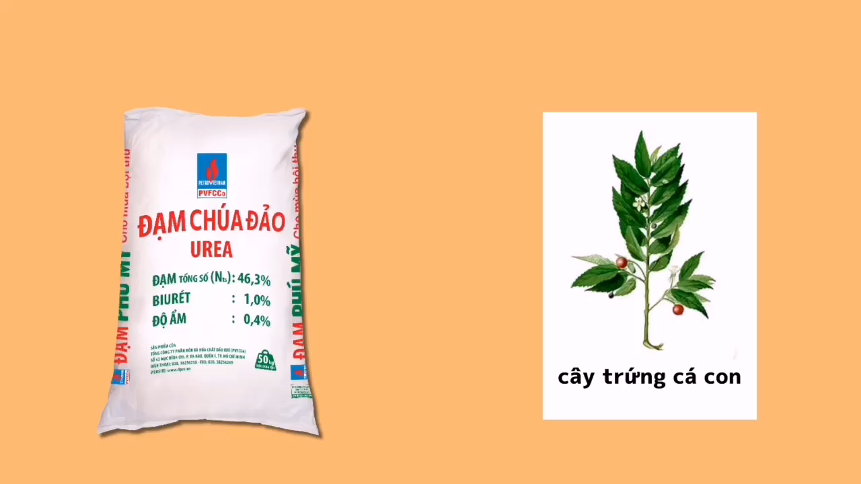
VIDEO MỞ ĐẦU

Slide 5

Phân bón
hóa học
Phân bón hoá học là những hoá chất có chứa các nguyên tố dinh dưỡng, được bón cho cây trồng nhằm nâng cao năng suất mùa màng.

Slide 6
Tiết 15: Bài 11: PHÂN BÓN HÓA HỌC
I. NHỮNG NHU CẦU CỦA CÂY TRỒNG
(giảm tải)
II. NHỮNG PHÂN BÓN HÓA HỌC THƯỜNG DÙNG
Dạng đơn
Dạng kép

Slide 7
Tiết 15: Bài 11: PHÂN BÓN HÓA HỌC
II. NHỮNG PHÂN BÓN HÓA HỌC THƯỜNG DÙNG
PHÂN BÓN ĐƠN
PHÂN BÓN KÉP
PHÂN BÓN VI LƯỢNG

Slide 8

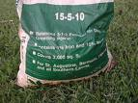
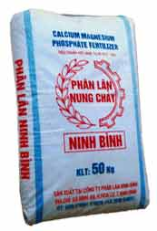
Bài 11.PHÂN BÓN HÓA HỌC
Phân đạm ( cung cấp nguyên tố N)
Phân lân ( cung cấp nguyên tố P
Phân kali ( cung cấp nguyên tố K )
Phân bón đơn

Slide 9

PHÂN LOẠI
PHÂN ĐẠM
PHÂN ĐẠM AMONI
PHÂN ĐẠM
PHÂN ĐẠM NITRAT
PHÂN URÊ

Slide 10
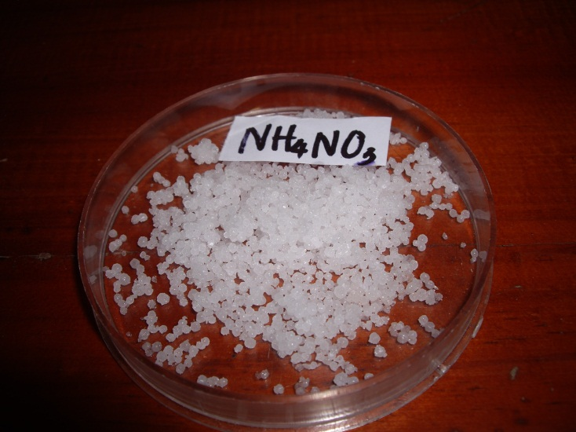
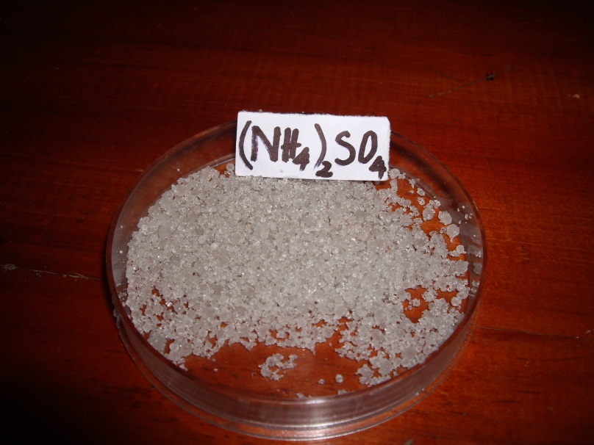
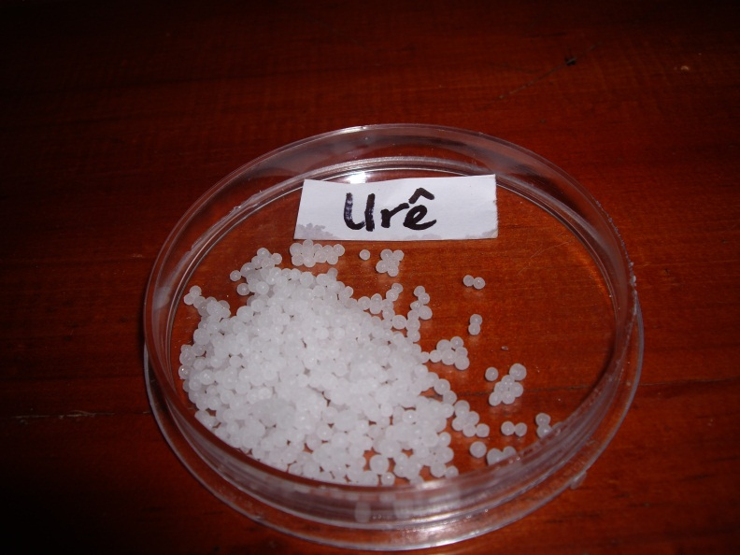
PHÂN BÓN ĐƠN
PHÂN ĐẠM
Ure
CO(NH₂)₂
46%N
Amoni nitrat
NH₄NO₃
35%N
Amoni sunfat
(NH₄)₂SO₄
21%

Slide 11
PHÂN ĐẠM URÊ
Lưu ý khi sử dụng
Bảo quản
– Đạm được dùng để bón thúc là chính (thời kì sau lúc cây sắp ra hoa và lúc kết thành quả)...
– Không bón chung với vôi
– Không bón khi trời nắng gắt, kết hợp làm sạch cỏ vườn, xới tơi đất xốp.
Nơi khô ráo, thoáng mát
Nơi sản xuất
Đạm Bắc Giang, Phú Mỹ, Cà Mau…

Slide 12

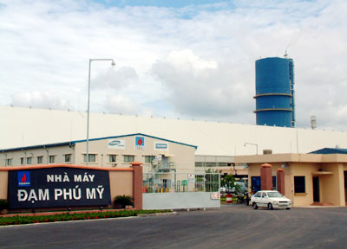
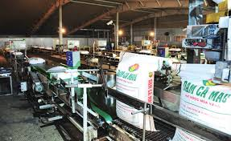
Hiện nay, ở nước ta đạm ure được sản xuất tại nhà máy đạm Hà Bắc, đạm Phú Mỹ và đạm Cà Mau
8.500đồng/kg – 11.000đồng/kg
Phường Thọ Xương – Tp Bắc Giang – Tĩnh Bắc Giang
P.Phú Mỹ
- TP.Bà Rịa -
Tĩnh BR- VT
Xã Khánh An
- H.U Minh-
Tĩnh Cà Mau

Slide 13

VIDEO PHÂN ĐẠM

Slide 14

VIDEO PHÓNG SỰ

Slide 15
Tại sao phân urê lại được sử dụng rộng rãi ?
Vì hàm lượng N trong phân urê là cao nhất nên nó là loại phân đạm tốt nhất (trong 3 loại phân đạm trên) và được sử dụng nhiều và rộng rãi.

Slide 16
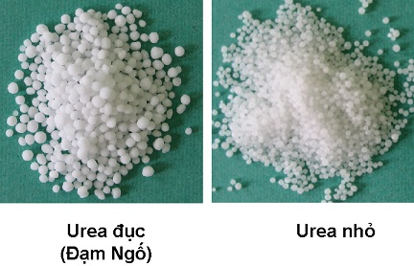
PHÂN ĐẠM ( N )

Slide 17
NHỮNG PHÂN BÓN HÓA HỌC THƯỜNG DÙNG
1) Phân bón đơn: chỉ chứa một nguyên tố dinh dưỡng mà cây cần
a- Phân đạm: cung cấp nguyên tố N
- Ure CO(NH₂)₂: tan trong nước, chứa 46% N
- Amoni nitrat NH₄NO₃: tan trong nước, chứa 35% N
- Amoni sunfat (NH₄)₂SO₄: tan trong nước, chứa 21% N

Slide 18

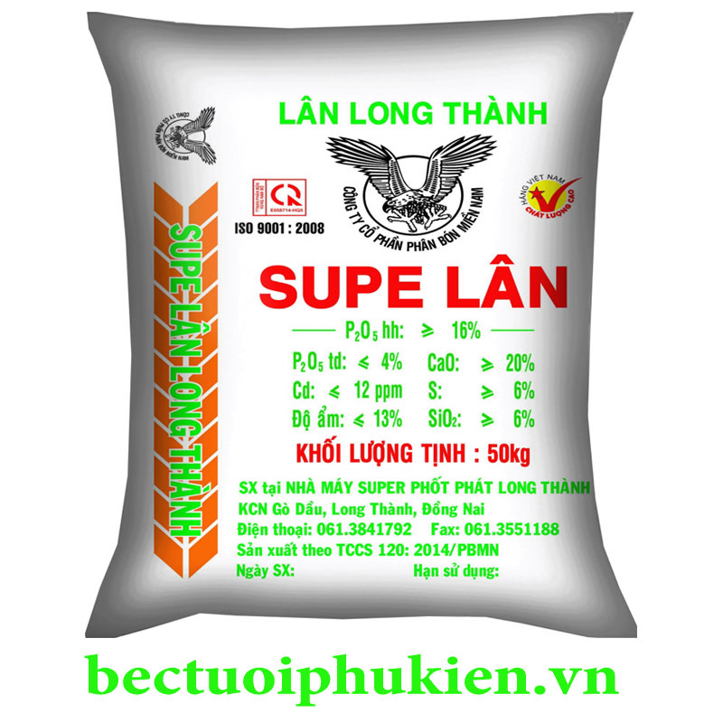
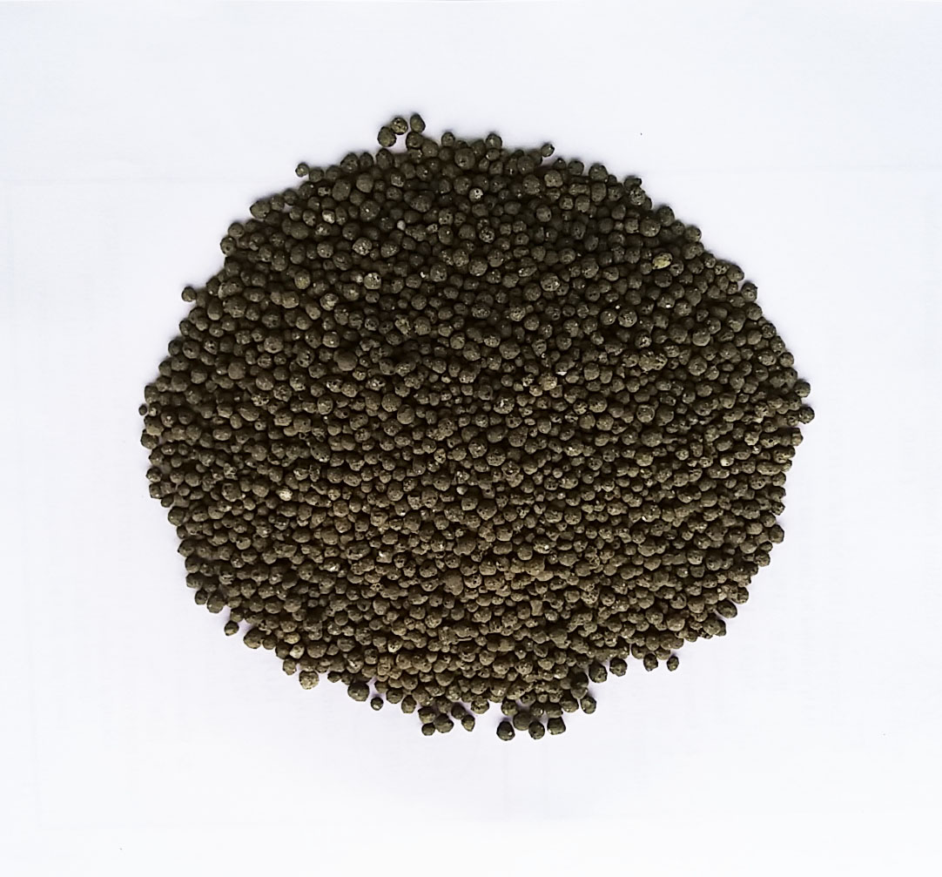
PHÂN LÂN

Slide 19

Phân lân

Slide 20
Phân lân

Slide 21
Phân lân

Slide 22
Phân lân

Slide 23
Phân lân

Slide 24
Phân lân
PO₄³⁻
Quá trình sinh hóa
Trao đổi chất
Trao đổi năng lượng

Slide 25
PHÂN LÂN
TÌM HIỂU CHUNG
PHÂN LOẠI
LƯU Ý KHI SỬ DỤNG PHÂN

Slide 26
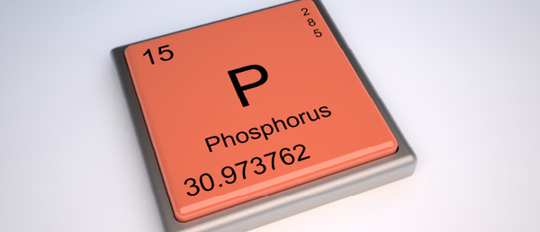
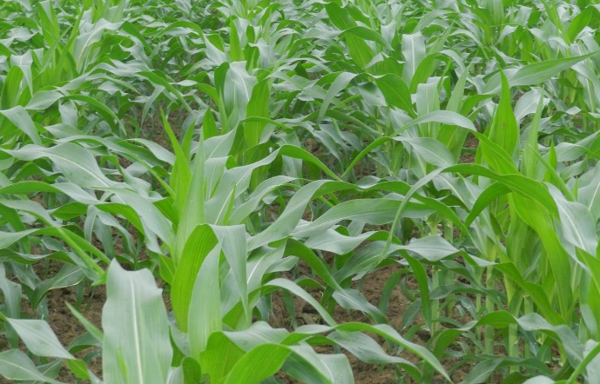
TÌM HIỂU CHUNG
PHÂN LÂN
Cung cấp photpho cho cây dưới dạng ion photphat
+ Cần thiết cho cây trông thời kì sinh trưởng
+ Thúc đẩy các quá trình sinh hóa, trao đổi chất và trao đổi năng lượng ở cây
Độ dinh dưỡng đánh giá theo tỉ lệ % khối lượng P₂O₅ tương ứng với lượng p có trong thành phần của nó

Slide 27
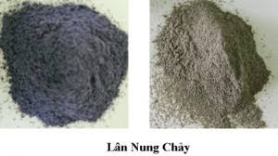
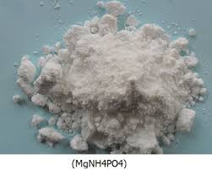
PHÂN LÂN
Phân lân nung chảy
Supe photphat
Cung cấp
P
Ca₃(PO₄)₂
Ca(H₂PO₄)₂

Slide 28
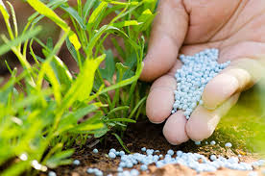

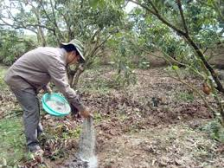
Chủ yếu là
BÓN LÓT
Thích hợp cho vùng đất chua

Slide 29
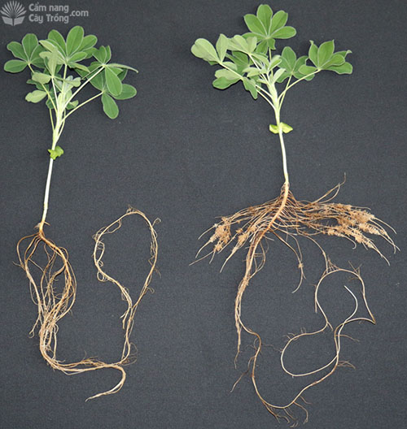
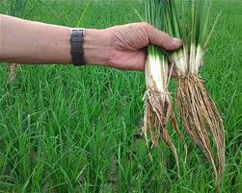
PHÂN LÂN
TÁC DỤNG
Phát triển bộ rễ

Slide 30

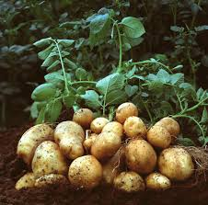
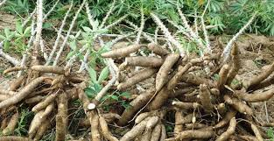
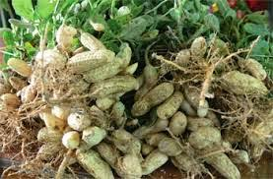

Slide 31
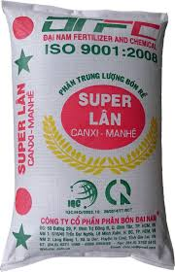
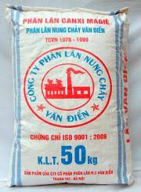
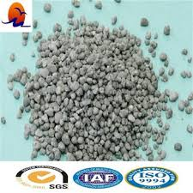
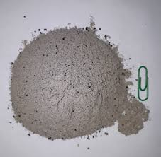
Phân super : 2.600 – 3000đ/kg
Phân lân nung chảy : 2.900 đ/kg

Slide 32
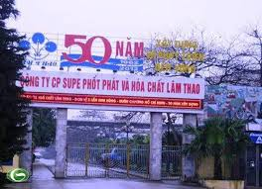
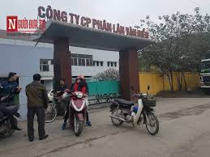
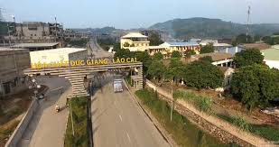
Hiện nay, ở nước ta phân lân được sản xuất ở nhà máy phân lân Lâm Thao, phân lâm Văn Điển, phân lân Lào Cai
TT. Lâm Thao
Lâm Thao
Phú Thọ
Tam Hiệp
Thanh Trì
Hà Nội
Tẳng Loỏng
Bảo Thắng
Lào Cai.

Slide 33


LƯU Ý KHI SỬ DỤNG
PHÂN LÂN
Để tăng hiệu quả super lân nên ủ cùng phân chuồng sẽ làm tăng hiệu suất của lân, hạn chế sự cố định của đất.
Bón lót là chủ yếu để cung cấp kịp thời cho cây trồng phát triển bộ rễ.

Slide 34
NHỮNG PHÂN BÓN HÓA HỌC THƯỜNG DÙNG
b- Phân lân: cung cấp nguyên tố P
- Photphat tự nhiên Ca₃(PO₄)₂: không tan trong nước, tan chậm trong đất chua
- Supephotphat Ca(H₂PO₄)₂: tan được trong nước

Slide 35

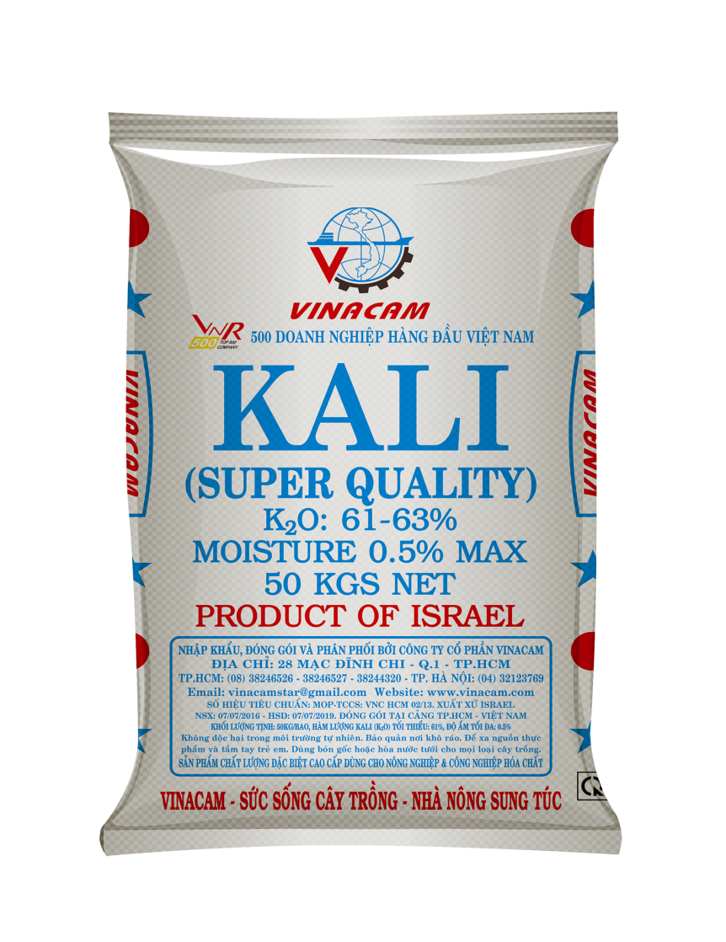
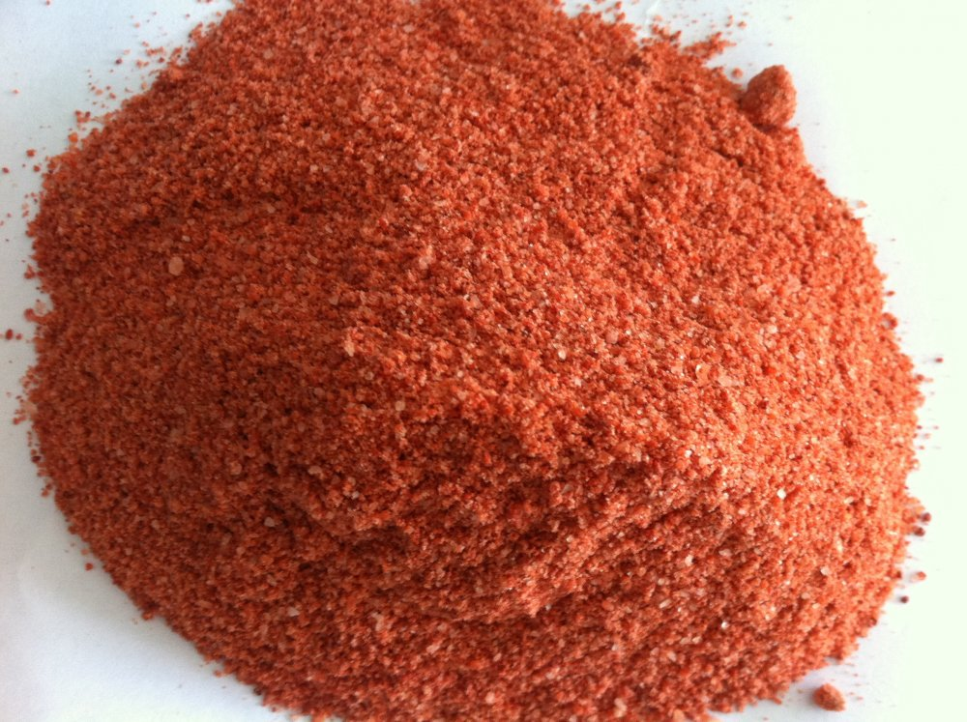
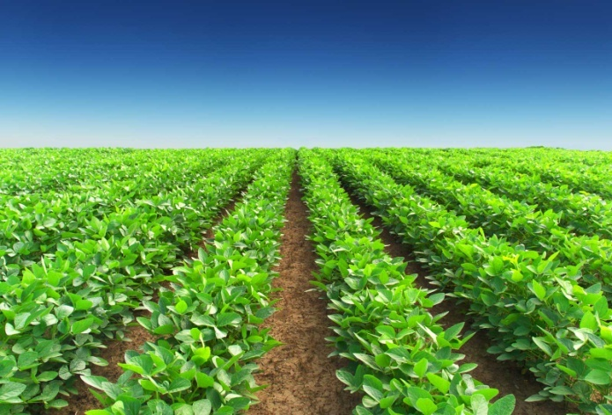
PHÂN KALI
Thành phần chủ yếu là KCl và K₂SO₄

Slide 36
PHÂN KALI
TÌM HIỂU CHUNG
LƯU Ý KHI SỬ DỤNG PHÂN

Slide 37

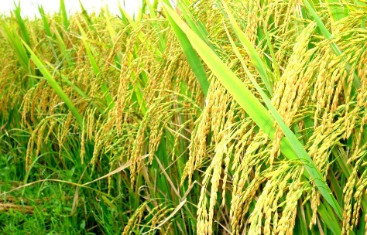
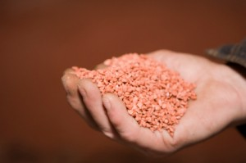
TÌM HIỂU CHUNG
PHÂN KALI
Cung cấp cho cây nguyên tố kali
TÁC DỤNG
Thúc đẩy nhanh quá trình tạo ra chất đường ,bột, chất xơ, chất dầu.
Tăng cường sức chống rét, chống sâu bệnh và chịu hạn của cây
ĐỘ DINH DƯỠNG
Được đánh giá theo tỉ lệ % khối lượng K₂O tương ứng với lượng K có trong thành phần của nó
Hai muối kali clorua và kali sunfat được sử dụng nhiều nhất để làm phân kali. Tro thực vật cũng là một loại phân kali.

Slide 38
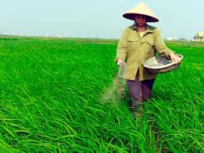
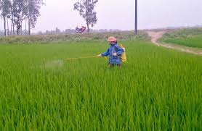
PHÂN KALI
CÁCH BÓN
Trộn với phân khác
Bón thúc
Phun lên lá

Slide 39
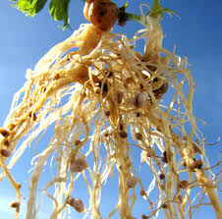
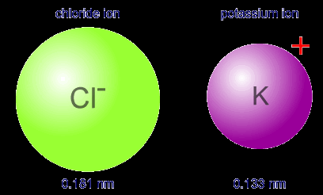

PHÂN KALI
TÁC DỤNG
Rễ hấp thụ đam tốt hơn
Chịu rét, chịu hạn tốt
Cung cấp ion K+

Slide 40
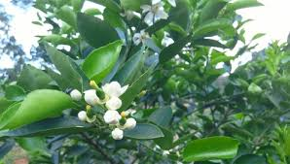
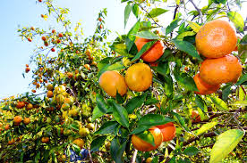
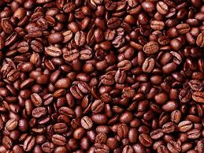
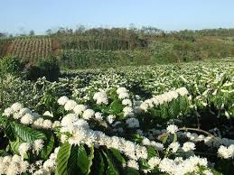
kích thích ra hoa
Tạo hạt cho cây

Slide 41

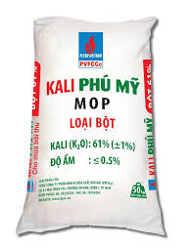
PHÂN KALI
P.Phú Mỹ - TP.Bà Rịa -
Tĩnh Bà Rịa- Vũng Tàu
6.900/kg – 7.200/kg

Slide 42


LƯU Ý KHI SỬ DỤNG
PHÂN KALI
Dùng phân kali để bón lót hoặc bón thúc, đặc biệt cần thiết cho cây trước vụ trồng cây lấy củ.
Bón chia làm nhiều lần, bón sâu, vùi kĩ.
Không bón lượng lớn cùng 1 lúc
Không bón trên lá khi lá ướt hay vào thời điểm khô nóng.

Slide 43
NHỮNG PHÂN BÓN HÓA HỌC THƯỜNG DÙNG
c- Phân kali: cung cấp nguyên tố K
- KCl và K₂SO₄ : đều dễ tan trong nước

Slide 44
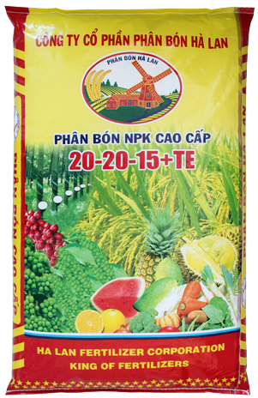
Phân N P K
Phân bón kép

Slide 45
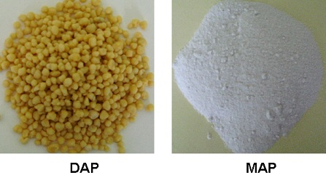
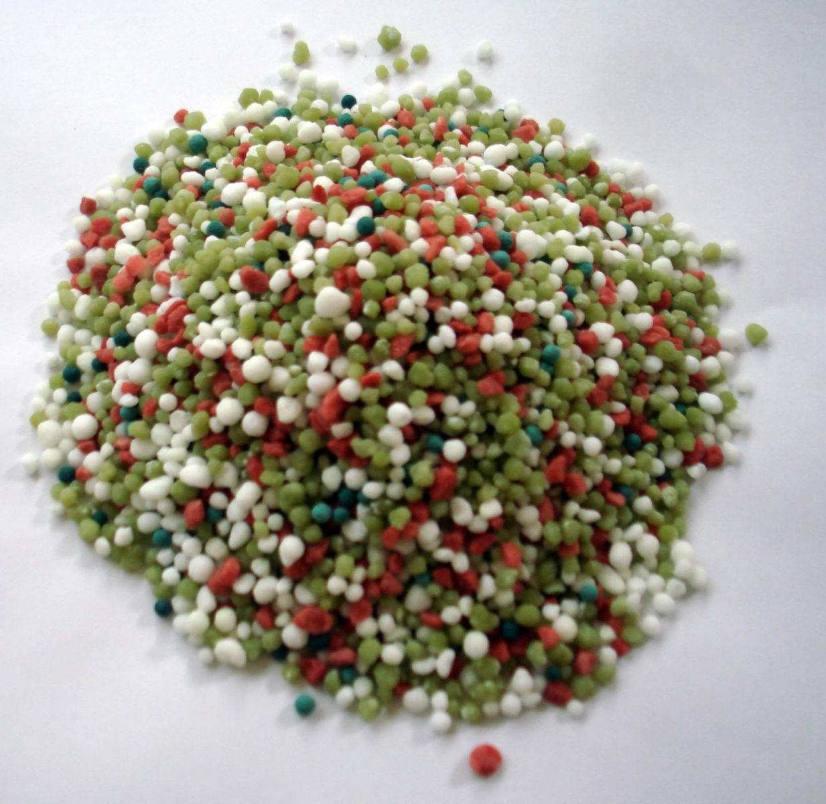
PHÂN BÓN KÉP
(DAP - Diammoni photphat)
NH₄H₂PO₄ (MAP)
Phân NPK

Slide 46
Bài 11: PHÂN BÓN HÓA HỌC
NHỮNG PHÂN BÓN HÓA HỌC THƯỜNG DÙNG
2) Phân bón kép: chứa 2 hay cả 3 nguyên tố dinh dưỡng mà cây cần
- Phân NPK: là hỗn hợp các muối NH₄NO₃, (NH₄)₂HPO₄, và KCl

Slide 47
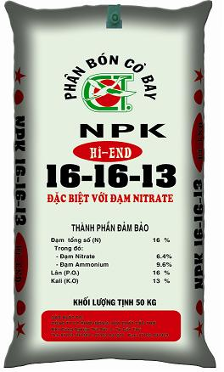
Các chỉ số
16 – 16 – 13
Nói lên điều gì?

Slide 48
Tỉ lệ khối lượng nguyên tố N
Tỉ lệ khối lượng K2O
Tỉ lệ khối lượng P2O5

Slide 49
Bài 11: PHÂN BÓN HÓA HỌC
NHỮNG PHÂN BÓN HÓA HỌC THƯỜNG DÙNG
3) Phân vi lượng:
Chứa những nguyên tố mà cây cần rất ít như: B, Zn, Mn nhưng cần thiết cho sự phát triển của cây

Slide 50
GỌI TÊN CÁC PHÂN BÓN SAU ?
Bài tập 1:
Amoniclorua
(NH₄)₂HPO₄
NH₄Cl
Amoni hiđrophotphat
Kali clorua
KCl
(NH₄)₂SO₄
Amoni nitrat
NH₄NO₃
Amoni sunfat
Kali nitrat
Ca₃(PO₄)₂
KNO₃
Canxi photphat
Ca(H₂PO₄)₂
Canxi đihiđrophotphat

Slide 51
Bài tập 2:
Bài tập 3:
Trộn những phân bón nào với nhau ta được phân bón kép NPK?
Sắp xếp các phân bón sau cho đúng với nhóm phân bón đơn và phân bón kép:
NH₄Cl
(NH₄)₂HPO₄
(NH₄)₂SO₄
KCl
NH₄NO₃
KNO₃
Ca(H₂PO₄)₂
Ca₃(PO₄)₂
Phân bón đơn
Phân bón kép
Ca₃(PO₄)₂
NH₄NO₃
KNO₃
(NH₄)₂HPO₄
(NH₄)₂SO₄
NH₄Cl
Ca(H₂PO₄)₂
KCl

Slide 52
Bài tập 3:
Trộn những phân bón nào với nhau ta được phân bón kép NPK?
NH₄Cl
(NH₄)₂HPO₄
(NH₄)₂SO₄
KCl
NH₄NO₃
KNO₃
Ca(H₂PO₄)₂
Ca₃(PO₄)₂
Ca₃(PO₄)₂
NH₄NO₃
KNO₃
(NH₄)₂HPO₄
(NH₄)₂SO₄
NH₄Cl
Ca(H₂PO₄)₂
KCl

Slide 53
Phân lân ( cung cấp nguyên tố P
Phân kali ( cung cấp nguyên tố K )
Phân đạm ( cung cấp nguyên tố N)
? Phân bón hóa học là gì.
Phân NPK cung cấp N, P, K

Slide 54

Phân lân cung cấp P
Phân đạm cung cấp N
Phân kali cung cấp K
Phân NPK cung cấp N, P, K
Phân vi lượng cung cấp Zn, Bo,Mn..

Slide 55
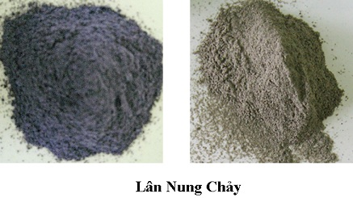
PHÂN LÂN ( NUNG CHẢY )

Slide 56
- Không nên bón phân vào lúc trời nắng nóng, hoặc có mưa hoặc dự báo có mưa vì phân dễ bay hơi hoặc dễ bị rửa trôi.
Chúng ta cần có những lưu ý gì
khi sử dụng
Phân bón hóa học?
- Không nên bón phân với hàm lượng lớn trong 1 lần bón và sát gốc cây (cây ăn quả, cây công nghiệp…) vì sẽ gây cháy lá, héo rễ non và lông hút.
- Không nên bón phân (NH₄)₂SO₄ trên đất chua vì nó sẽ làm tăng độ chua của đất.
- Nên bón lót phân lân hết định lượng trước khi gieo, trồng vì phân lân thường lâu tan, tồn tại lâu trong đất.
- Nên đọc kĩ các hướng dẫn sử dụng phân bón trước khi dùng hoặc hỏi các chuyên gia kĩ thuật nông nghiệp.

Slide 57
Bài 11: PHÂN BÓN HÓA HỌC
I. NHỮNG NHU CẦU CỦA CÂY TRỒNG
NƯỚC (chiếm 90%)
THỰC VẬT
CÁC CHẤT KHÔ (chiếm 10%):
* 99% là các nguyên tố C, H, O, N, K, P, Ca, Mg, S, * 1% là các nguyên tố vi lượng như B, Cu, Zn, Fe, Mn

Slide 58
Bài 11: PHÂN BÓN HÓA HỌC
I. NHỮNG NHU CẦU CỦA CÂY TRỒNG
Nguyên tố N: kích thích cây trồng phát triển mạnh
Nguyên tố P: kích thích sự phát triển của bộ rễ thực vật
Nguyên tố K: tổng hợp nên chất diệp lục, kích thích cây trồng ra hoa làm hạt
Nguyên tố S: giúp cây trồng tổng hợp protein
Nguyên tố vi lượng: cần thiết cho sự phát triển của thực vật

